Slide 1


Slide 2


X Concurso de Equipamiento Científico y Tecnológico Mediano FONDEQUIP 2021
Dirección de Investigación (DINV)
Vicerrectoría de Investigación (VRI)
21 de abril 2021

Slide 3
Índice
1. Esenciales del Concurso
2. Requisitos de Postulación
3. Contenido de la Postulación
4. Informes de Logros
5. Ítems financiables
6. Patrocinio Institucional
7. Criterios de Evaluación
8. Plazos importantes
9. Causales de Inadmisibilidad
10. Recomendaciones

Slide 4
1.Esenciales del Concurso
Objetivos del concurso:
  Fomentar el desarrollo científico del país, mediante el apoyo financiero a Instituciones para la adquisición y/o actualización de equipamiento científico y tecnológico mediano, incluyendo su traslado, instalación, puesta en marcha, acceso y modelos de uso.
  Promover la cooperación intra e inter-institucional entre grupos que garanticen el uso eficiente del equipamiento.
  Incentivar el uso compartido del equipamiento, para dar solución a los desafíos de más de un proyecto de investigación.
  Fortalecer el desarrollo científico y tecnológico regional.
2) Podrán postular:
Universidades que cuenten con acreditación otorgada por la Comisión Nacional de Acreditación (CNA), vigente a la fecha de postulación de la presente Convocatoria.
Centros o Instituciones que realicen investigación, con personalidad jurídica, sin fines de lucro y que tengan, a lo menos, tres años de antigüedad.
Cada Institución podrá postular en forma independiente como Beneficiaria, o en conjunto con otra(s) Institución(es) que cumplan los requisitos anteriores, en donde una de ellas asuma el rol de Beneficiaria y la(s) otra(s), de Asociada(s). EL Coordinador Responsable, perteneciente a la Institución Beneficiaria, será el encargado de formular la propuesta.
4

Slide 5
1.Esenciales del Concurso
3) Duración:
El Periodo de ejecución del proyecto sera de 42 meses y se dividirá en dos etapas:
Primera Etapa: de 18 meses, plazo en el cual se deben ejecutar todos los gastos asociados a la compra del equipamiento, durante este periodo deberá ser adquirido, instalado y estar operativo. El término de la primera etapa del proyecto determinará la Fecha exigible de la rendición de cuentas, más un mes de plazo para su presentación.
Segunda Etapa: de 24 meses, contados a partir de la fecha de término de la primera etapa. En esta etapa no existirá financiamiento ANID. Es decir, una vez comprado el equipamiento y rendido los gastos correspondientes, existirá un periodo de 24 meses, dedicado exclusivamente para realizar el seguimiento técnico al correcto funcionamiento y uso del equipo y del avance de los indicadores comprometidos en la propuesta
Cabe destacar que los equipos financiados en la presente convocatoria, una vez operativos, deberán estar disponibles para uso y acceso abierto de otros(as) investigadores(as), nacionales y/o internacionales, por un periodo, no inferior, a 20 días hábiles anuales, por dos años.
5

Slide 6
1.Esenciales del Concurso
4) Beneficio:
Se financiará Equipamiento Científico y Tecnológico Mediano cuyo costo total sea igual o superior a $50.000.000
El financiamiento máximo a otorgar por ANID será de $400.000.000 por proyecto. Monto destinado exclusivamente, a la compra del equipamiento y los costos asociados a ésta.
Excepcionalmente, se considerarán las propuestas cuyo propósito sea la adquisición de un Accesorio para un equipo ya existente y operativo en la Institución Beneficiaria, siempre que tenga un costo unitario igual o superior a $50.000.000.
5) Bonificación de puntaje:
Los proyectos de equipamiento relacionados con las siguientes temáticas tendrán una bonificación de 0,2 puntos en su nota de evaluación:
Cambio climático en océanos, costas y altas latitudes, y energías renovables.
Mejoramiento de biobancos o biorepositorios de muestras humanas en Chile.
6

Slide 7

2. Requisitos de Postulación
El equipamiento postulado debe tener un costo de al menos $50.000.000.
El equipamiento postulado podrá estar formado por:
a. Un equipo principal y, opcionalmente, equipos accesorios que se vinculen directamente con este y potencien su funcionalidad.
b. Plataformas de equipos que demuestren una estrecha relación entre ellos y que busquen resolver un problema en el cual, por efectos de distribución territorial, interés público, productivo, social u otra, se haga imprescindible la existencia de la mencionada plataforma.
Todo equipo postulado: ya sea principal, accesorios o que conformen una plataforma, debe ser capaz de adquirir, generar, analizar datos o procesar muestras, salvo lo relacionado con Biobancos (Anexo N°4).
Las propuestas no pueden considerar la construcción de equipos.
La propuesta debe ser presentada en idioma español.
7

Slide 8

3. Contenido de la Postulación
Antecedentes del Proyecto:
            Identificación del Proyecto
            Resumen y Objetivos
            Equipamiento
Institución(es): Institución Beneficiaria e Instituciones Asociadas, si existiesen.
Equipo de Trabajo: Coordinador Responsable e Investigadores Asociados, si existiesen.
Formulación:
Propuesta
Cotizaciones (2 cotizaciones o 1 cotización + 1 justificación fundada)
Formulario de indicadores (6 obligatorios, para 2 y 4 años desde la instalación del equipamiento)
Documentos que acrediten los Centros o Instituciones no universitarias
Presupuesto
Carta de Compromiso Institucional (de la Institución Beneficiaria)
Informe Institucional de Logros
Anexos (opcionales pero se sugiere completarlos):
Cartas de participación de Investigadores(as) Extranjeros(as
Carta(s) de Acuerdo entre Instituciones, si existiesen (firmadas por representantes legales)
Carta acreditación uso de equipo en formación
8

Slide 9
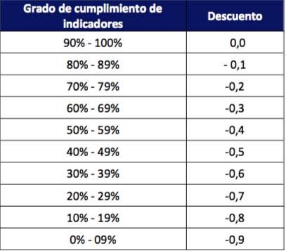
4. Informe de Logros
Informe en el cual se deben incluir los logros y resultados de los indicadores comprometidos en las postulaciones de proyectos adjudicados en las convocatorias de los años 2013 al 2016, correspondientes a la Facultad, o unidad académica equivalente, de la Institución Beneficiaria.
Cada nueva postulación a esta convocatoria, debe subir un archivo concatenado que contenga todos los informes de logros correspondientes a su Facultad, el que se repetirá tantas veces como postulaciones existan de la respectiva facultad.
En el caso de propuestas patrocinadas por Facultades sin proyectos adjudicados entre el 2013 y 2016, deben adjuntar el informe de logros indicando opción NO, donde señala el formato establecido.
A partir de la revisión del grado de cumplimiento de los indicadores comprometidos, existirá un descuento en la evaluación de las nuevas propuestas:
.

Slide 10

5. Ítems Financiables
EQUIPAMIENTO A. Equipamiento (Financiado por ANID e Institución(es)) A.1. Equipo Principal o Plataforma de Equipos A.2. Accesorios Equipo B. Traslados e Instalación (Financiado por ANID y/o Institución(es)) B.1. Traslados, Seguros de Traslado, Desaduanaje e IVA del Equipo B.2. Adecuación Espacio para Equipo B.3. Instalación y Puesta en Marcha de Equipo B.4. Mantención, Garantías y Seguros de Equipo
GASTOS DE OPERACIÓN C. Operación (Financiado por Institución(es)) C.1. Capacitaciones C.2. Otros Gastos de Operación C.3. Gastos de Administración
10

Slide 11
5. Ítems Financiables
En relación al co-financiamiento, la Institución Beneficiaria y/o Asociadas, si corresponde, deberán comprometer a lo menos el 10% del costo del ítem A. Equipamiento en aportes pecuniarios el cual deberá destinarse a los siguientes ítems y sub-ítems (en el orden establecido por bases):
- C.2 Otros Gastos de Operación (contratación de personal técnico y /o profesional especializado)
- C.1 Capacitaciones
- A. Equipamiento
Respecto a la condición establecida por FONDEQUIP sobre aportes totales (pecuniarios y no pecuniarios) equivalentes al 50% de cofinanciamiento del monto total del ítem A. Equipamiento en los restantes ítems del proyecto, serán las facultades participantes en conjunto con las Instituciones Asociadas, si corresponde, quienes deberán realizar un aporte de al menos el 40% requerido del costo del ítem “A. Equipamiento”, mediante un aporte total en los siguientes ítems: A (pecuniario), B (pecuniario o no pecuniario), o C (pecuniario o no pecuniario)
11

Slide 12

6. Patrocinio Institucional
Postulaciones en que la UC participe como Institución Beneficiaria
La DINV podrá comprometer hasta el 10% del costo del ítem equipamiento con aportes pecuniarios (con un tope de $40.000.000), previa revisión caso a caso, para proyectos que cumplan con todos los requisitos establecidos en las bases y que, además, no compitan con otra postulación UC por el mismo equipamiento en esta convocatoria. Para esto, el/la Coordinador(a) Responsable deberá completar el Formulario online dispuesto por la DINV adjuntando la documentación interna solicitada a más tardar el miércoles 19 de mayo a las 15:00 horas:
DOI del Coordinador(a) responsable firmada por el Decano respectivo.
Carta de solicitud de aportes a la VRI
Carta de Compromiso de la Facultad Principal.
Carta(s) de Compromiso de la(s) Facultad(es) Asociada(s).
Cartas de Acuerdo firmadas por los representantes de las Instituciones Asociadas, si es que corresponde (una carta por cada Institución Asociada)
Para los casos en que el ítem equipamiento tenga un costo mayor a $400.000.000, las facultades participantes en conjunto con las Instituciones Asociadas, si corresponde, deberán aportar la diferencia con recursos pecuniarios para alcanzar el 10% exigido por FONDEQUIP.
12

Slide 13
6. Patrocinio Institucional
II. Postulaciones en que la UC participe como Institución Asociada
El Investigador Asociado UC que sea designado por cada proyecto y que actúe como contraparte de la DINV, deberá completar el Formulario online dispuesto por la DINV adjuntando la documentación interna solicitada a más tardar el miércoles 19 de mayo de 2021 a las 15:00 horas:
DOI del Investigador Asociado UC firmada por el Decano respectivo (designado por el proyecto)
Carta(s) de Compromiso de la(s) Facultad(es) Asociada(s).
* Información importante común para ambos tipos de postulaciones:
A partir de la revisión de la propuesta en el sistema de postulación de la ANID y de la documentación interna requerida, de aprobarse los antecedentes presentados a la DINV, se enviarán las Cartas de Compromiso de Institución Principal y la Cartas de Acuerdos entre Instituciones (si corresponde) firmadas, entre el lunes 24 y martes 25 de mayo. Asimismo, se indicarán las observaciones y solicitudes de modificación/corrección si es pertinente.
La postulación será devuelta en el sistema para que el Coordinador Responsable pueda cargar los documentos firmados en la plataforma y enviar nuevamente su postulación en la plataforma de postulación ANID a más tardar el miércoles 26 de mayo para que la Institución Beneficiaria pueda finalmente enviar la propuesta antes del Jueves 27 de Mayo a las 13:00 horas.
13

Slide 14
7. Criterios de Evaluación
Criterios de Evaluación | Ponderación
1. Justificación Científica-Técnica de la Propuesta 1.1 Claridad, coherencia y pertinencia del equipamiento con las actividades de investigación y/o desarrollo experimental de las áreas de investigación que la(s) Institución(es) desea(n) apoyar. 1.2 Viabilidad y sustentabilidad en el tiempo del equipamiento (N° de proyectos o investigaciones vigentes que se vincularán al equipamiento solicitado y que puedan asumir los costos asociados a su operación) 1.3 Justificación de la necesidad del equipamiento solicitado en relación con los equipos existentes en la(s) Institución(es) participante(s), y en otras entidades, a nivel regional, nacional o sectorial. | 50%
2. Aporte Estratégico de la Institución 2.1 Modelo de uso, Asociatividad con otras Instituciones y acceso al equipamiento solicitado. Considera asociatividad intra e inter institucional y con investigadores(as) extranjeros(as). 2.2 Coherencia y justificación de los recursos solicitados a FONDEQUIP/ANID y de los aportados por la(s) Institución(es) (RRHH, seguros, infraestructura, entre otros). Se considera el plan de instalación, puesta en marcha, operación y mantención del Equipamiento, incluyendo el plan de contratación y/o capacitación del personal que estará a cargo del equipamiento. En caso contrario, la justificación. | 30%
14

Slide 15
7. Criterios de Evaluación
Criterios de Evaluación | Ponderación
3. Resultados esperados de la Propuesta (Se considerarán los indicadores postulados). 3.1 Nuevo conocimiento a generar con el uso del equipamiento solicitado. 3.2 Apoyo a la formación y entrenamiento de estudiantes de pre y post grado. Se considera el apoyo a la formación tanto de la Institución Beneficiaria como Asociada(s), si corresponde. Los programas de pre o postgrado incluidos deben ser respaldados por las respectivas cartas de las autoridades pertinentes, como Jefe de carrera o Decano, entre otros, que certifiquen esta situación. 3.3 Fomento a investigación científica y/o tecnológica que contribuya a sectores públicos/privados de la sociedad para el bienestar nacional. | 20%
15

Slide 16
8. Plazos Importantes
1) Período de Postulación:
Inicio de la Convocatoria: martes 23 de marzo 2021 – 13:00 hrs.
Fecha de cierre interno VRI: miércoles 19 de mayo 2021 – 15:00 hrs
Cierre de la Convocatoria para Coordinadores Responsables: jueves 20 de mayo 2021 – 13:00 hrs.
Cierre del Patrocinio Institucional: jueves 27 de mayo 2021 – 13:00 hrs.
2) Evaluación de las Propuestas: Desde Mayo a Julio 2021
3) Adjudicación: Agosto 2021
16

Slide 17

8. Plazos Importantes
Responsable | Proceso | Plataforma | Fecha | Observaciones
Coordinador Responsable UC Beneficiaria o Invest. UC Asociada | Envío Formulario interno de Solicitud de Patrocinio DINV | Formulario UC Beneficiaria Formulario UC Asociada | Hasta el 19 de mayo 2021 a las 15:00 horas (Chile continental) | Para entregar el patrocinio se considerará la información y los documentos de la postulación a enviar a través del sistema de postulación en línea de ANID y del formulario interno DINV.
Coordinador Responsable | Envío de postulación en plataforma FONDEQUIP | Plataforma Postulación ANID | Hasta el 20 de mayo 2021 a las 13:00 horas (Chile continental) | Plazo completamente impostergable. La información y los documentos enviados a FONDEQUIP en su postulación serán considerados para entregar el patrocinio institucional, por lo tanto, su postulación debe estar completa.
DINV | Revisión interna y observaciones DINV. Confirmación de aporte pecuniario de Dirección Superior y envío de Carta de Compromiso Institucional y Carta(s) de Acuerdo, según corresponda. | Correo Coordinador Responsable o Investigador UC, según corresponda. | Entre el Lunes 24 y Martes 25 de Mayo de 2021 | En esta fecha la DINV enviará observaciones a los investigadores sobre cualquier problema de admisibilidad. Además, confirmará el aporte de la Dirección Superior y hará envío de la Carta Institucional para que el Coordinador Responsable la cargue en la plataforma ANID. Para esto, la DINV devolverá la postulación por plataforma al Coordinador.
17

Slide 18
8. Plazos Importantes
Responsable | Proceso | Plataforma | Fecha | Observaciones
Coordinador Responsable | Corregir postulación en caso que corresponda, y adjuntar carta Institucional y carta(s) de acuerdo. Hacer nuevo envío de postulación por plataforma de ANID. | Plataforma Postulación ANID | Hasta el miércoles 26 de mayo de 2021 | Hasta esta fecha el Coordinador podrá hacer cambios en su postulación y, además, deberá adjuntar la carta institucional y carta(s) de acuerdo en la Plataforma de FONDEQUIP. Por último, deberá hacer nuevo envío de la postulación por Plataforma.
DINV | Patrocinio Institucional de propuestas UC beneficiaria | Plataforma Postulación ANID | Hasta el jueves 27 de mayo 2021 a las 13:00 horas (Chile Continental) | Plazo completamente impostergable. Las Instituciones Beneficiarias deben entregar el patrocinio institucional a través de la Plataforma de ANID.
18

Slide 19
9. Causales de Inadmisibilidad
Una propuesta podrá ser declarada inadmisible en caso de que la postulación:
No cumpla con cualquiera de los requisitos y/o condiciones establecidos en las bases del concurso
Omita información o no incluya alguno de los documentos solicitados
Contenga documentación e información inexacta, inverosímil y/o que induzca a error o presente una declaración falsa de cualquier dato
No se entregue en los formatos solicitados, incluyendo extensión, tipo y tamaño de letra. No está permitido alterar los formatos establecidos.
La propuesta podrá ser declarada fuera de bases si no contiene la información imprescindible para su adecuada evaluación.
Las propuestas presentadas deben ser originales. La postulación no podrá contener, en lo sustancial, actividades u objetivos ya cumplidos o realizados en otros proyectos de equipamiento científico adjudicados anteriormente. En este contexto, se debe declarar expresamente en la carta compromiso de la Institución Beneficiaria, si la propuesta está siendo presentada o financiada en forma simultánea o complementaria en algún otro Fondo del Estado o de ANID.
19

Slide 20
10. Recomendaciones
Esta presentación no aborda la totalidad de aspectos a considerar para postular al X Concurso de Equipamiento Científico y Tecnológico Mediano 2021 y no reemplaza de ningún modo la lectura de las bases
Recuerde no dejar su postulación para último momento
Para formularios, fechas y más información revisar “X Concurso de Equipamiento Científico y Tecnológico Mediano 2021” en el sitio web UC
Frente a cualquier duda puede revisar el Documento de Preguntas Frecuentes, consultar directamente con ANID, o escribir al correo UC del concurso: uc_fondequip@uc.cl
20

Slide 21

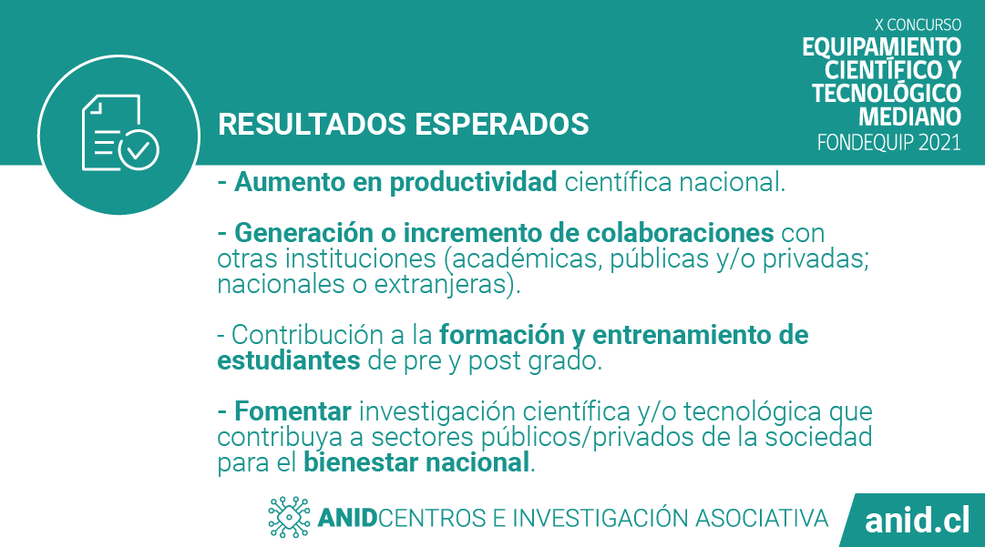
Cuadro Resumen ANID
21

Slide 22


Contacto UC
Contacto ANID
uc_fondequip@uc.cl
https://ayuda.anid.cl

Slide 23
PUC 1566

